Slide 1


Бірлескен жұмыстар арқылы мектепті дамыту
№№№№С
ИЗТАЕВА НҰРЗАТ АЛЖАНҚЫЗЫ
№50 «Жеңістің 50 жылдығы» жалпы орта мектептің ілгері деңгей
мұғалімі

Slide 2
Үздіксіз өзгерістер-дамуға бастайтын дара жол
Мектепті өзгерту қажеттілігіне негіз болған жағдайлар
Еліміздегі білім беру жүйесінің әлемдік стандарттарға негізделе жүргізілуі
Мектептегі оқыту жүйесін жаңарту қажеттілігі
Мектеп басшыларының мектепті өзгертуге бастама жасауы
(ПШО, ғалымдардың кеңесіне сүйену)
Іс-әрекетті зерттеу жұмыстары іске асыру
Мектептің даму жоспарын іске асыру жауапкершілігінің әр кадрға тең бөлінуі

Slide 3
Орын алған өзгерістер қалай жүзеге асырылды?
Пәндес мұғалімдердің шығармашылық топтары құрылды
Аптаның әр күнін тиімді ұйымдастыру жоспарланды
Сабақтағы оқу жетістіктерін бағалау жетілдірілді
Оқушы үні
Мұғалім пікірі
Ата-ана көзқарасы үнемі ескерілді
Коучингтерде бірлескен жұмыстар нәтижесі талданды
Сыныптағы өзекті мәселені шешуге бағытталған зерттеу тақырыбы
анықталды
Мектепте бөлінген көшбасшылық идеясы іске асырылды
Мектеп әкімшілігі оқыту сапасын жақсартуға атсалысты
Кәсіби сұқбаттар-даму тетігі болды

Slide 4
Нысаналы сыныптың даму көрсеткіштер мониторингі

Slide 5
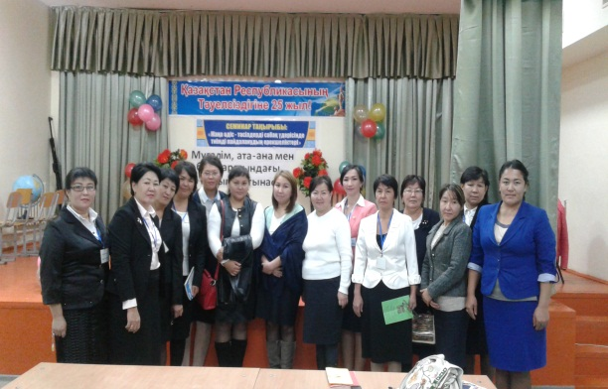
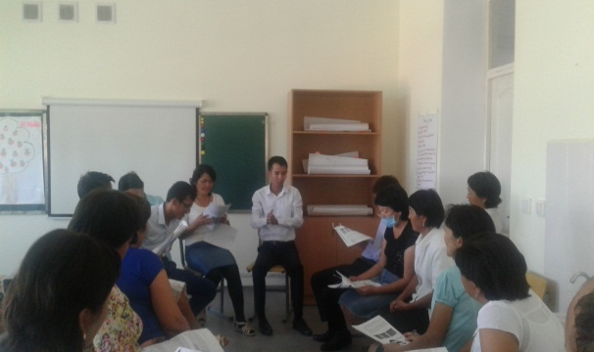
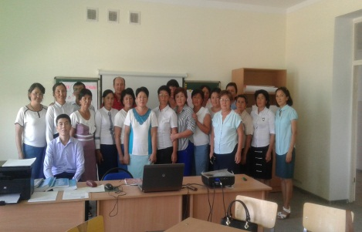
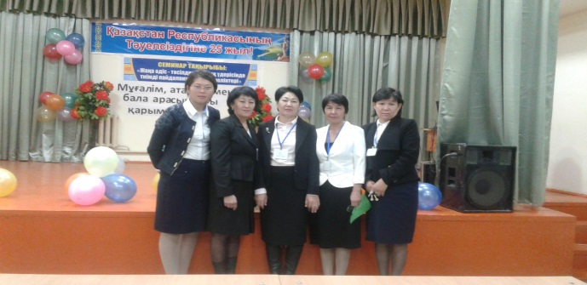
“Алтау ала болса ауыздағы кетеді, төртеу түгел болса төбедегі келеді.”
Халық даналығы.
Мектептегі және басқа мектептермен қоғамдастық аясындағы жұмыстар
Мақтарал ауданы,
мұғалімдері
Желілік қоғамдастық: Мектепте құру
Мектепаралық байланыс
Желідегі әріптестер
Көшбасшы –мұғалім тұлғасы
Мақсаты:
Қоғамдастық аясында бірлесе жұмыс істеу арқылы тәжірбиені өзгерту
«Мектеп мұғалімдерінің білімі мен тәжірибесін жетілдіру
мақсатында бағдарлама идеяларын қолдану тиімділігі
Мектепіщілік
семинар
Желілік үдерісті бағалау нәтижесі көкейде жүрген мәселені шешуге көмектесті, әріптестердің арасында ынтымақтастық қарым-қатынас орнады
«Мектептегі тәжірибені өзгерту үшін тиімді кәсіби сұқбат қажет
Мектеа
Мұғалімдерін
«Мектеп ұстаздарының біліктілігін шыңдау шеберханасы – проблеманы шешу жолдарын ойластыруға бағытталған коучингтер

Slide 6
Оқушылар бойында қалыптасқан дағдылар
1. Өзіне деген сенімділік.
2. Кез-келген жұмысқа жауапкершілікпен қарау.
3. Ұжымдаса біледі.
4. Бірлесе отырып шешім қабылдайды.
5. Өзін және өзгені бағалай біледі.
6. Шығармашылық жұмыстарға төселді.
7. Кері байланыс бере алады.

Slide 7
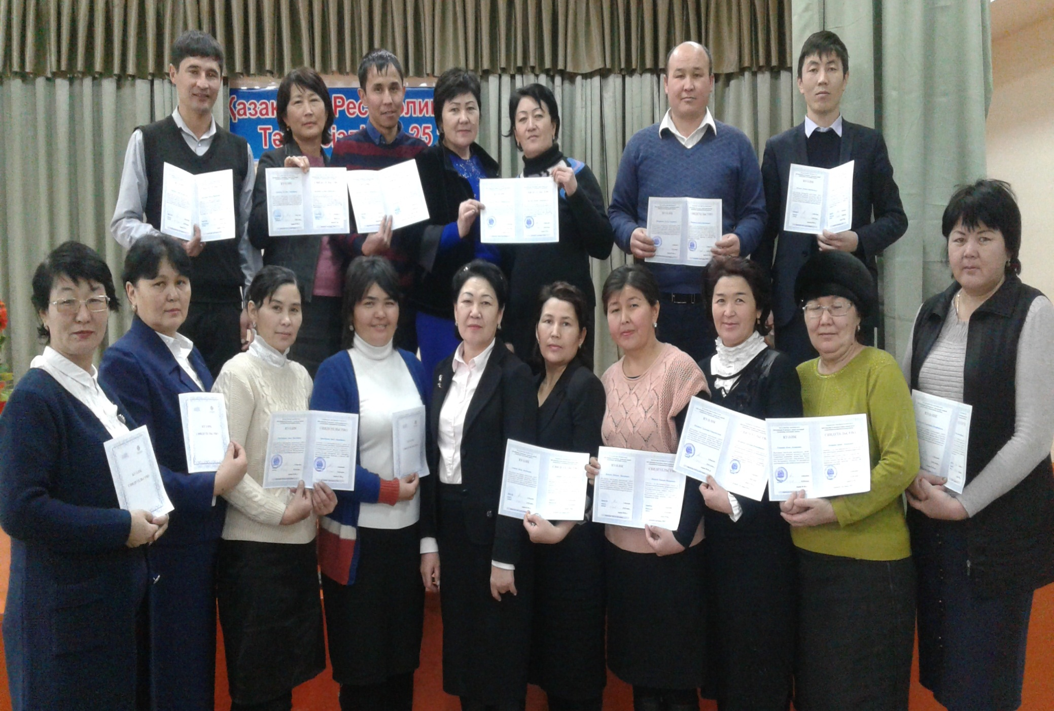
Мектепті дамыту мақсатында жасалған оң өзгерістер

Slide 8
Нысаналы сыныптың даму көрсеткіштер мониторингі

Slide 11
Оқушылар бойында қалыптасқан дағдылар:
Енгізілген өзгерістер нәтижесі
1. Өзіне деген сенімділік.
2. Кез келген жұмысқа жауапкершілікпен қарау.
3. Ұжымдаса біледі.
4. Бірлесе отырып шешім қабылдайды.
5. Өзін және өзгені бағалауды үйренді.
6. Шығармашылық жұмыстарды орындау қабілеті жетілдірілді.
7. Кері байланыс бере алады.

Slide 12
Енгізілген өзгерістер нәтижесі
Мұғалімдерде қалыптасқан дағдылар:
1. Ұжымда мәселелерді ынтымақтаса,бірлесе шешу дағдылары жетілді.
2. Сабақ жоспарын бірлесе жоспарлау арқылы өзекті мәселелерді шешу дағдылары қалыптасты.
3. Сабақтың мазмұны жетілді.
4. Мектеп мұғалімдерінің шығармашылық жұмысы- оқыту мен оқу сапасын жетілдіруге бағытталды.
5.

Slide 13






Мектепті дамытудың келесі қадамдары қай бағытта өрбімек?
Мектептің даму сипаты
оқыту мазмұнын тиімді әдіс-тәсілдер арқылы жетілдіру
Қажетті дағдыларды дамыту үшін әдебиеттер оқуға көңіл бөлу
әр пән мұғалімінің Блумтаксономиясына негізделген тапсырмалар жинағын шығару
Іс-әрекетті зерттеу жұмыстарын жалғастыру
Желідегі мектептермен үздіксіз байланыс жасау
Ата-аналар қоғамдастығын нығайту мақсатында бірлескен іс-шараларды жүеге асыру
Тәжірибе
Ақпаратты талдау
Білім

Slide 14
Назарларыңызға рахмет!

